Slide 1
WISE Seminar
GNN-IP Inference Optimization
Reconstruction
Minchang Kim
2026-03-30
Notes:
"안녕하십니까, WISE 세미나 발표를 맡은 김민창입니다. 오늘 제가 발표할 주제는 **'재구성(Reconstruction)을 통한 GNN-IP 추론 최적화(Inference Optimization)'**입니다."

Slide 2
TABLE OF CONTENTS
GNN-IP R&D Proposal
Equivariant Model PipeLine
Problem & Challenge
Related Works
Proposed Method
Experiment Plan
Discussion
Notes:
"오늘 발표는 크게 연구 제안 배경, 기존 NequIP 모델의 파이프라인과 문제점, 이를 해결하기 위한 핵심 챌린지와 관련 연구들을 살펴보고 , 이어서 제가 제안하는 기법과 향후 실험 계획, 그리고 마지막 디스커션 순으로 진행하겠습니다.

Slide 3
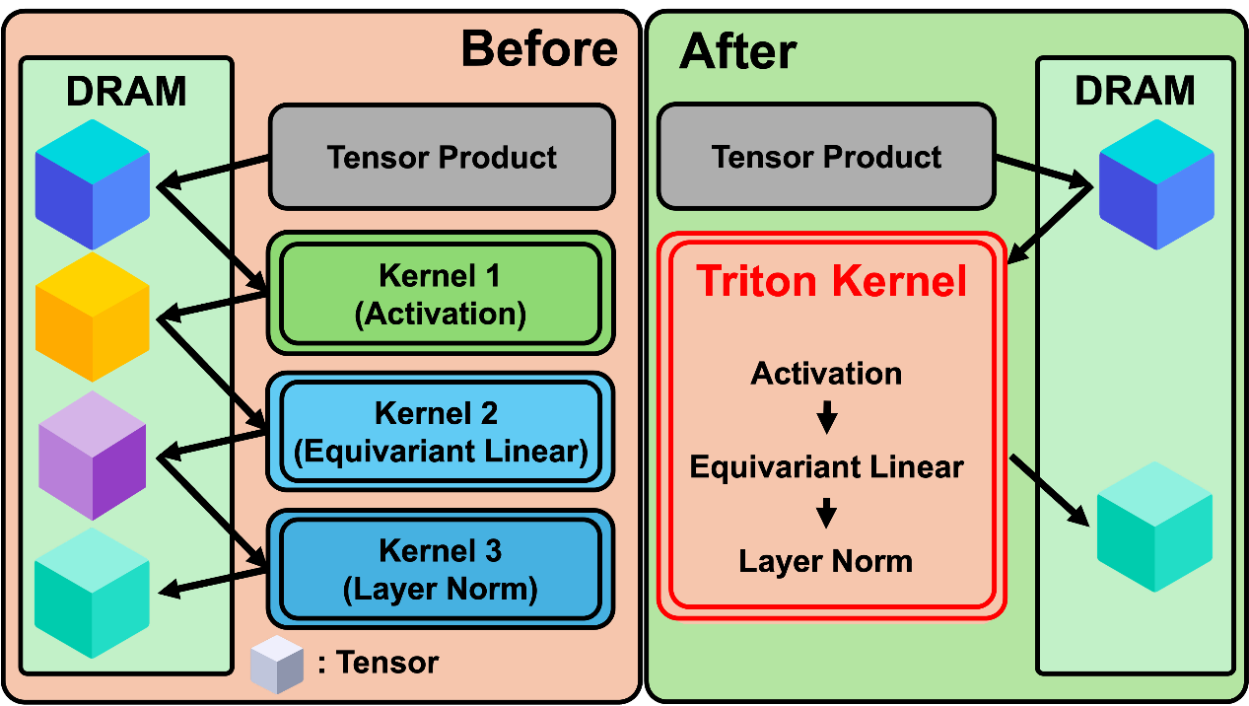
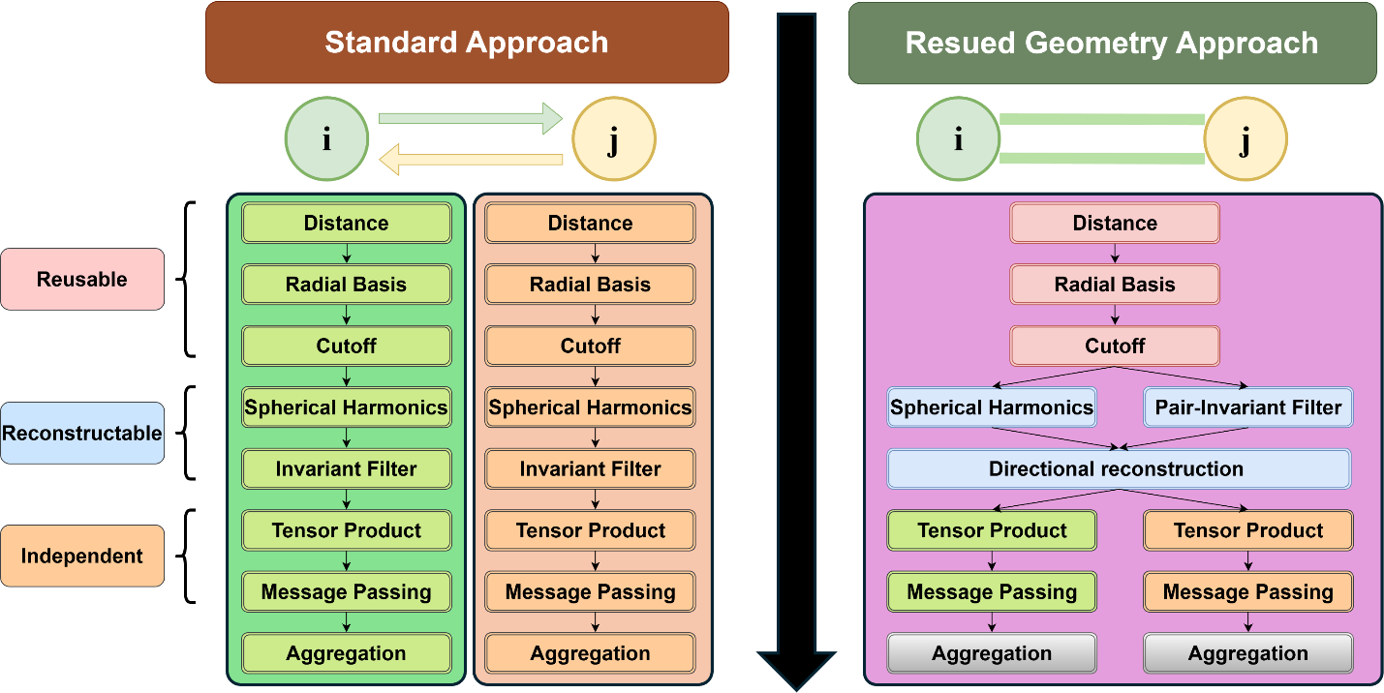
GNN-IP R&D Proposal
Year 3 : Optimization of GNN-IP Kernels and Graph Computation
Kernel optimization for non–tensor product (Non-TP) operations
Elimination of redundant computations through restructuring of input representation
GNN-IP kernel level optimization
Notes:
"먼저 R&D 제안 개요입니다. 3차년도의 핵심 목표는 GNN-IP 커널 레벨의 최적화입니다. 기존의 스탠다드 방식에서 벗어나, 입력 표현 구조(Input representation) 자체를 재구성하여 불필요한 중복 계산을 완전히 제거하고, 텐서 곱(TP)이 아닌 연산들에 대해서도 Triton 커널 최적화를 수행하는 것을 목표로 합니다

Slide 4
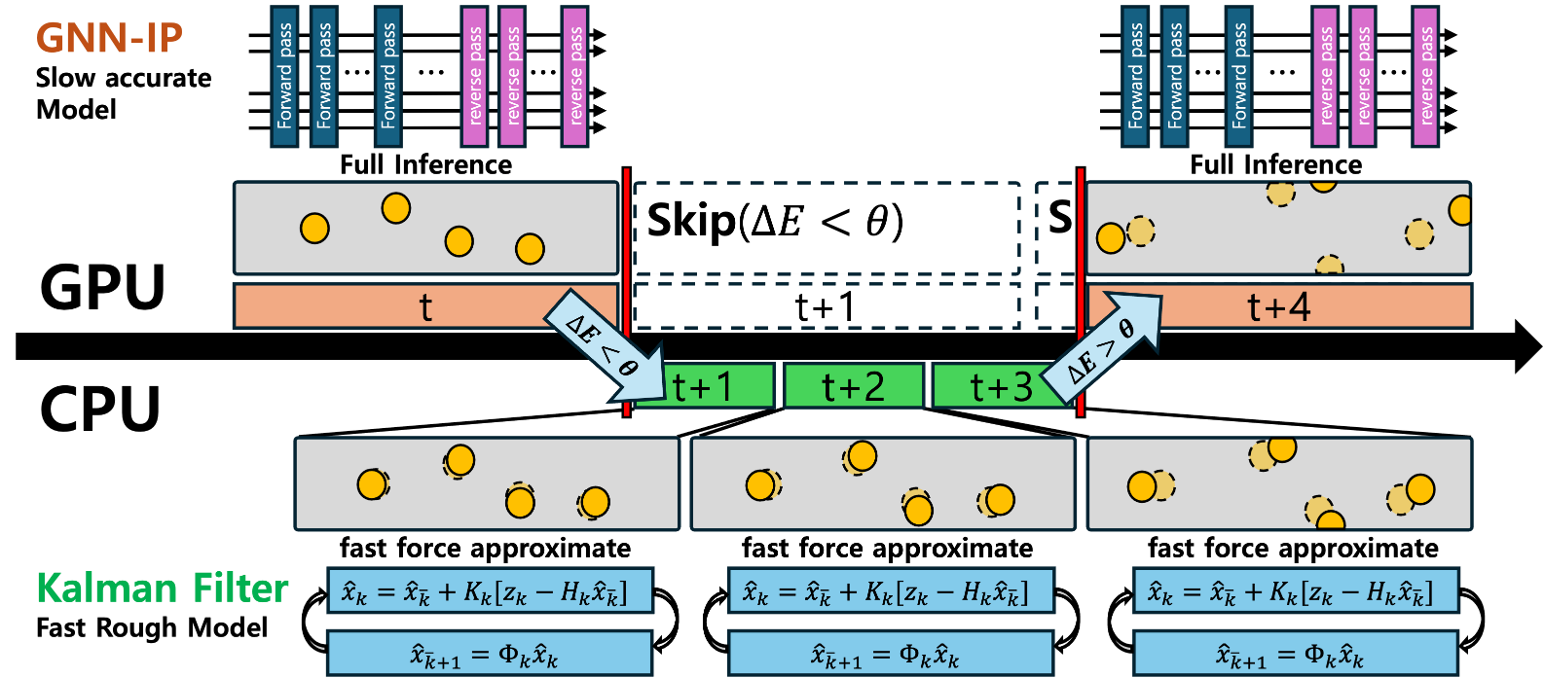
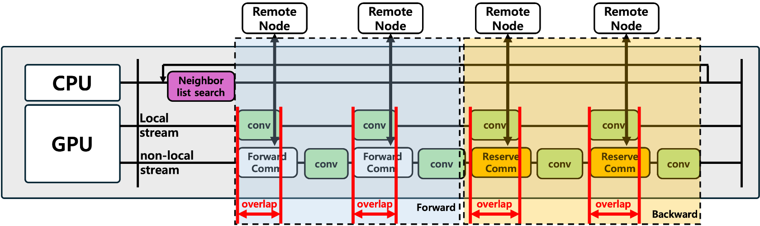
GNN-IP R&D Proposal
Year 4 : Optimization of GNN-IP Kernels and Graph Computation
Year 5: Acceleration of GNN-IP Inference in Multi-GPU / Multi-node Environments
Design of a training-free adaptive skipping policy leveraging temporal redundancy
Scalable GNN-IP inference acceleration for multi-GPU and multi-node simulation settings
GNN-IP runtime Optimization
GNN-IP Distiributed System Optimization
Notes:
"이후 4차년도에는 시간적 중복성(Temporal redundancy)을 활용해 학습이 필요 없는 적응형 스킵 정책(Adaptive skipping policy)을 설계하여 런타임을 최적화할 계획입니다. 최종적으로 5차년도에는 멀티 GPU 및 멀티 노드 시뮬레이션 환경으로 확장하여 대규모 분산 시스템에서도 확장이 가능한(Scalable) 가속을 이뤄내는 것이 전체 로드맵입니다."

Slide 5
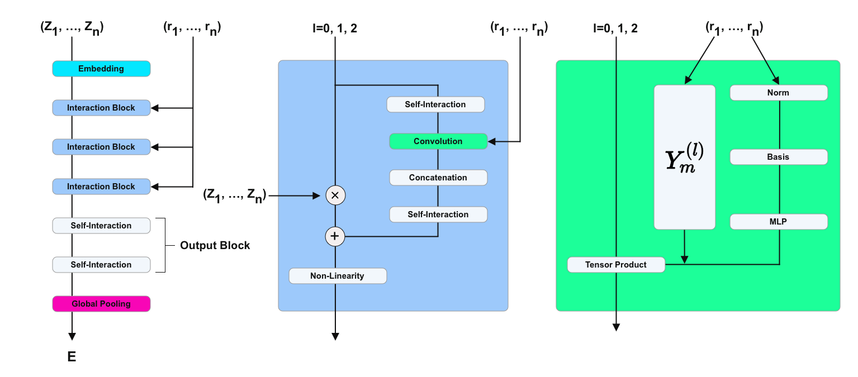
Equivariant Model PipeLine (NequIP)
NequIP: Batzner, S. et al., E(3)-equivariant graph neural networks for data-efficient and accurate interatomic potentials. Nat Commun 13, 2453 (2022).
Notes:
"그럼 본격적으로 베이스라인 파이프라인부터 살펴보겠습니다. 대표적인 E(3)-공변성(Equivariant) 모델인 NequIP의 구조입니다. 노드와 에지 정보를 바탕으로 임베딩을 거친 뒤, 메시지 패싱 블록 내에서 Spherical Harmonics($Y^{(l)}_m$) 생성과 Clebsch-Gordan 텐서 곱(Tensor Product)을 수행하여 노드의 특징을 업데이트합니다. 핵심은 이 연산들이 방향과 거리에 철저하게 의존한다는 점입니다."

Slide 6
Problem
Pair-invariant
Distance
Radial basis
Cutoff
Direction-dependent
Spherical harmonics
Weighted filter (NequIP)
Non-reusable
Message
Tensor product
Reconstruct the data and computation flow while preserving the original GNN-IP formulation and learned parameters.
Notes:
"여기서 발생하는 문제점을 짚어보겠습니다. 두 원자 간의 거리(Distance)나 Radial basis, Cutoff 같은 정보는 방향에 상관없는 페어(Pair-invariant) 단위의 특성입니다. 반면 Spherical harmonics나 NequIP의 가중치 필터(Weighted filter)는 철저히 방향에 의존(Direction-dependent)합니다. 현재 구조에서는 방향이 다르면 이를 완전히 다른 에지로 취급하여 재사용이 불가능(Non-reusable)한 상태로 텐서 곱과 메시지 패싱을 각각 수행합니다. 제 목표는 원본 GNN-IP의 수식과 학습된 파라미터를 그대로 보존하면서, 이 데이터와 연산 흐름만을 효율적으로 재구성하는 것입니다."

Slide 7
Challenge
Structural Inefficiency: Edge-wise Redundancy
Redundant Geometric Computation
Standard NequIP processes each directed edge (i to j and j to i) independently, leading to duplicated calculations for distance and radial basis
Pair-wise Reconsturing
Input flow must be restructured to Pair-based to enable "Compute once, reuse via sign flip"
Notes:
"이 문제를 해결하기 위해서는 두 가지 큰 챌린지를 극복해야 합니다.
첫째는 구조적 비효율성입니다. 기존 NequIP은 $i$에서 $j$, 그리고 $j$에서 $i$로 가는 양방향 에지를 철저히 독립적으로 처리하여 거리 연산 등이 중복 수행됩니다. 이를 '1회 계산 후 부호 반전을 통한 재사용'이 가능하도록 페어 단위(Pair-wise) 입력 구조로 개편해야 합니다.

Slide 8
Challenge
2. Integration of FlashTP & JIT Compilation
Synergy with FlashTP
Beyond simple TP acceleration, the method requires tight integration of FlashTP-style fused kernels with pair-wise reuse
High Implementation Difficulty
JIT (Just-In-Time) Compilation: Generating and compiling graph-specific CUDA/Triton code at runtime
Dynamic Topology: Significant challenge in building optimized kernels tailored to varying graph structures during inference
Notes:
"두 번째 챌린지는 FlashTP 로직과의 통합 및 JIT 컴파일링입니다. 저희의 페어 기반 재사용 로직을 텐서 곱(TP)과 하나의 커널로 융합(Fusion)해야 진정한 가속이 일어납니다. 하지만 분자 동역학 시뮬레이션 중에는 원자들이 계속 움직이면서 그래프의 연결 위상(Topology)과 이웃 리스트(Neighbor list)가 매 스텝 동적으로 변합니다. 따라서 미리 고정된 코드를 쓸 수 없고, 런타임에 그래프 구조에 맞춰 최적의 커널을 즉석에서 생성하는 JIT(Just-In-Time) 컴파일러 구현이 반드시 필요합니다. 이 높은 시스템 구현 난이도를 극복하는 것이 본 연구의 핵심 과제입니다."

Slide 9
Related Work
FlashTP, SevenNet : System-level Acceleration
Focuses heavily on Tensor Product (TP) fusion and parallel scaling, yet leaves the upstream bidirectional geometric redundancies (e.g., Spherical Harmonics computation for i to j and j to i) completely unaddressed.
NEMP : Algorithmic Modification
Reduces overhead by aggregating features in the node space, but fundamentally alters the original E(3)-equivariant message-passing formulation and its expressivity.
I’ve not yet found any prior work that removes this rebundacy while strictly preserving the original formulation
NequIP: Batzner, S. et al., E(3)-equivariant graph neural networks for data-efficient and accurate interatomic potentials. Nat Commun 13, 2453 (2022).
SevenNet: MDIL-SNU., SevenNet - a graph neural network interatomic potential package supporting efficient multi-GPU parallel molecular dynamics simulations. J. Chem. Theory Comput. (2024).
NEMP: Zhang, Y., & Guo, H., Node-Equivariant Message Passing for Efficient and Accurate Machine Learning Interatomic Potentials. Chem. Sci. (2025).
FlashTP: Lee, et al., FlashTP: Fused, Sparsity-Aware Tensor Product for Machine Learning Interatomic Potentials. ICML (2024).
Notes:
관련 연구들과의 비교를 통해 저희 제안 기법의 독창성을 정리해 보겠습니다.
크게 두 가지 방향의 기존 연구들이 있었습니다.
첫 번째는 NEMP와 같이 알고리즘 자체를 변형하는 연구들입니다. 이들은 노드 공간에서 피처를 합쳐서 연산량을 줄이긴 하지만, 모델의 원본 $E(3)$ 공변성(Equivariance) 수식과 표현력(Expressivity) 자체를 훼손한다는 치명적인 한계가 있습니다.
두 번째는 FlashTP나 SevenNet과 같은 시스템 레벨의 가속 연구들입니다. 이들은 텐서 곱(TP) 커널을 퓨전하거나 멀티 GPU 확장에만 집중하고 있습니다. 즉, 그 앞단에서 발생하는 양방향 에지의 기하학적 중복 연산, 예를 들면 $i$에서 $j$, $j$에서 $i$로 향하는 중복된 Spherical Harmonics 계산 문제는 전혀 해결하지 못한 채 방치하고 있습니다.

Slide 10
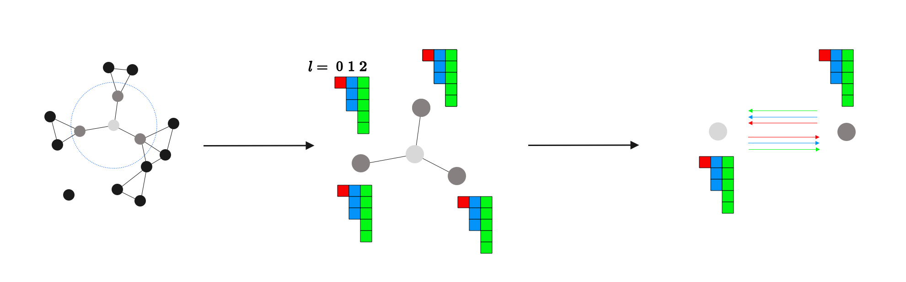
Proposed Mehtod
E(3)-equivariant models’ data expression be like Rotation + Translation + Reflection
Rotation : Spherical Harmonics : SO(3) irreps expression (scalar + vector + tensor)
Translation : Absolute positions are removed by using relative coordinates so model become invariant
Reflection : Even / Odd parity is determined by the degree l
Reflection symmetry is handled via parity transformation
Batzner, S., Musaelian, A., Sun, L. et al. E(3)-equivariant graph neural networks for data-efficient and accurate interatomic potentials. Nat Commun 13, 2453 (2022).
Notes:
"제가 제안할 기법의 수학적 근거를 잠시 보겠습니다. E(3) 모델은 회전(Rotation), 병진(Translation), 반사(Reflection)에 대한 공변성을 가집니다. 상대 좌표를 써서 병진 불변성을 얻고 , Spherical Harmonics를 통해 회전 공변성을 얻습니다. 여기서 가장 중요한 것은 **반사 대칭성(Reflection symmetry)**입니다. 이는 차수 $l$에 따른 홀짝성, 즉 패리티 변환(Parity transformation)을 통해 완벽하게 제어될 수 있습니다."

Slide 11
Reason Why choose this
1. The Bottleneck: Spherical Harmonics
Even with modern Cartesian-polynomial implementations, SH remains a visible geometric cost when the graph is large.
Profiling Insight: In our lab baseline profiling, SH takes roughly 18-26% of model time on large dense cases such as MPtrj and MD22 nanotube.
2. Mathematical Foundation: Parity Property
The inputs for bidirectional edges (i to j and j to i) contain identical geometric information, differing only by an equivariant transformation.
3. Proposed Solution: Sign Flip Reuse
Compute Once: Calculate spherical harmonics only for one canonical direction within each pair.
Instant Reuse: Recover the reverse edge by parity sign, instead of recomputing the same geometry.
Notes:
"왜 이 기법을 제안하게 되었는지, 그 배경과 수학적 근거를 말씀드리겠습니다.
먼저, Spherical Harmonics 연산이 가장 큰 병목이기 때문입니다. 아무리 카르테시안 다항식(Cartesian coordinates)을 사용하는 현대적 구현체라 하더라도 여전히 전체 커널 시간에서 막대한 비중을 차지합니다.하지만 방금 말씀드린 **패리티 속성(Parity Property)**을 보면, 양방향 에지는 방향만 반대일 뿐 $Y^l_m(-\hat{r}{ij}) = (-1)^l Y^l_m(\hat{r}{ij})$라는 아주 간단한 수학적 관계를 가집니다.따라서 한쪽 방향만 계산하고(Compute Once), 반대 방향은 무거운 연산을 우회하여 비용이 전혀 없는 부호 반전(Sign flip)만으로 즉시 재사용하자는 것이 핵심 제안입니다."

Slide 12
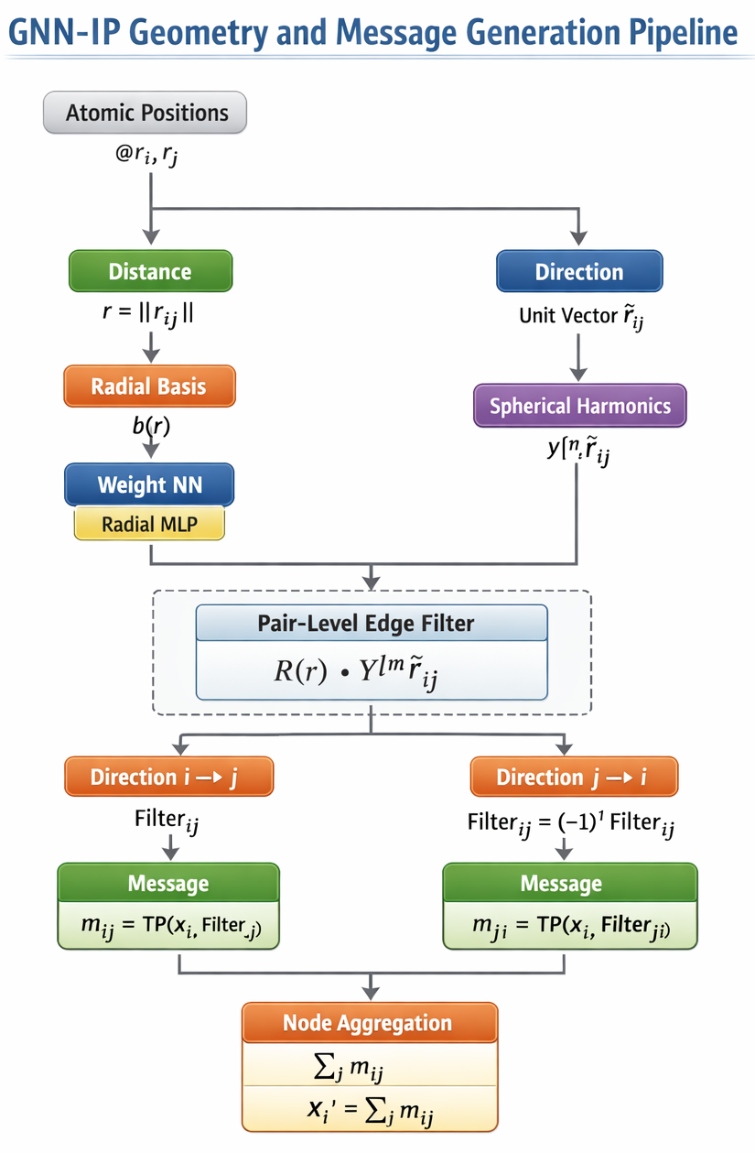
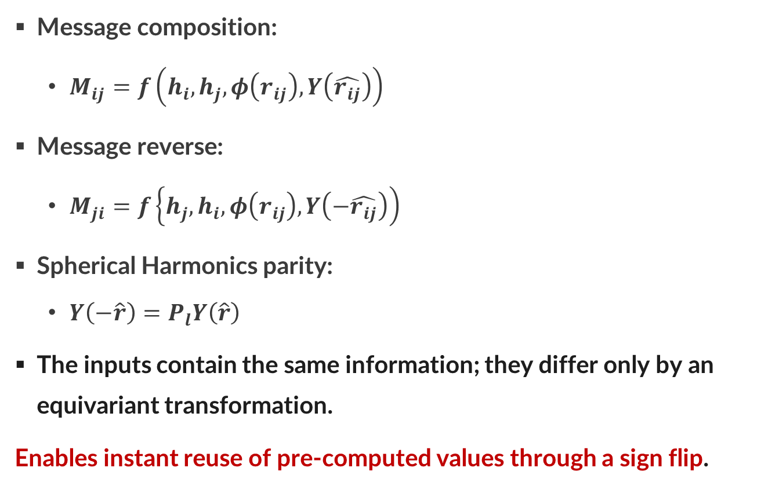
Proposed Method
1. Pair Metadata Construction
Group (i to j) and (j to i) into one undirected pair and keep forward / reverse indices explicitly.
2. Pair-shared Geometry
Compute distance, radial basis, cutoff, and spherical harmonics once per pair instead of once per directed edge.
3. Exact Reverse Recovery
Recover reverse spherical harmonics with parity sign, not with a second SH evaluation.
4. Current Implementation Boundary
weight_nn is also reused at pair level, but tensor product and aggregation are still executed on directed edges.
Message composition:
$M_{ij}=f\left(h_{i},h_{j},φ\left(r_{ij}\right),Y\left(\hat{r_{ij}}\right)\right)$
Message reverse:
$M_{ji}=f\left\{h_{j},h_{i},φ\left(r_{ij}\right),Y\left(−\hat{r_{ij}}\right)\right)$
Spherical Harmonics parity:
$Y\left(−\hat{r}\right)=P_{l}Y\left(\hat{r}\right)$
The inputs contain the same information; they differ only by an equivariant transformation.
Enables instant reuse of pre-computed values through a sign flip.
Notes:
"제안하는 파이프라인의 전체 구조도입니다.
다이어그램 중앙을 보시면, 기존에는 양갈래로 나뉘어 두 번 계산되던 흐름을 하나로 합쳐 **'Pair-Level Edge Filter'**를 단 한 번만 생성합니다.그리고 밑으로 내려와서 메시지를 생성할 때 비로소 흐름이 두 개로 갈라집니다. $i$에서 $j$로 가는 방향은 그대로 텐서 곱(TP)으로 들어가고, $j$에서 $i$로 가는 반대 방향은 앞서 구한 필터에 $(-1)^l$이라는 아주 단순한 **부호 반전(Sign Flip)**만 곱해서 즉시 메시지 생성에 사용합니다. 무거운 기하학적 연산은 공유하고, 텐서 곱 직전에 부호만 바꿔 오버헤드를 제로(Zero)로 만든 이 구조가 본 연구의 최종 솔루션입니다."

Slide 13
Experiment Plan
Baselines
SevenNet e3nn baseline / SevenNet + pair execution(full) / FlashTP reference
Workloads
Small sparse: SPICE 2023, ANI-1x
Small dense: phononDB, selected periodic crystals
Large sparse: OMol25 validation, OC20 validation
Large dense: MPtrj, MD22 nanotube, OMat24
Evaluation Metrics
Energy-force exactness
Cold / steady latency + stage profiling + GPU utilization
Size-density analysis and quadrant comparison
Scope: single-GPU lab benchmark first, multi-GPU scaling next
Notes:
"향후 실험 계획과 이렇게 세팅한 논리적 배경을 말씀드리겠습니다.첫째, 베이스라인으로 SevenNet을 메인으로 삼은 이유입니다. SevenNet은 현재 GNN-IP 중에서도 멀티 GPU 확장이 가장 잘 되어 있는 최신 SOTA 패키지입니다. 시스템 레벨 최적화가 극에 달한 이 모델 위에서도 저희의 기하학적 중복 제거 기법이 유의미한 가속을 이끌어낼 수 있다면, 본 연구의 실효성을 가장 완벽하게 증명하는 셈이 됩니다.둘째, 워크로드를 MD17 같은 소형 분자부터 물, 그리고 Si3N4 같은 고밀도(High-density) 시스템까지 계층적으로 구성했습니다. 그 이유는 그래프의 밀도(Sparse vs. Dense)에 따라 에지(Edge)의 개수가 기하급수적으로 달라지기 때문입니다. 밀도가 높을수록 저희가 타깃으로 하는 양방향 에지 중복 연산의 병목이 심해지므로, 밀도별로 저희 기법의 효율을 분리해서 평가하는 것이 필수적입니다.마지막으로 평가지표입니다. **추론 시간(Inference Time)**과 **스케일링(Scaling)**을 통해 속도 향상을 증명하는 것은 물론이고, 가장 중요한 것은 정확도(Accuracy) 지표입니다. 기존의 알고리즘 경량화 논문들과 달리, 제안하는 'Sign-Flip' 기법은 수학적 수식을 100% 보존하므로 정확도 하락이 단 '0'도 발생하지 않음을 이 지표를 통해 명확히 보여줄 것입니다."

Slide 14
Discussion
Modern SH Implementation
Uses fast Cartesian polynomials, so the win is not from replacing slow trigonometric code.
Current Bottleneck
The real gain comes from removing duplicated geometry, SH, and pair-weight work on reverse edges.
Current Limitation
TP and aggregation are still directed-edge operations, so the benefit is strongest only on large dense graphs.
Next Step
Pair-major TP plus backend co-design is required before claiming consistent end-to-end acceleration over FlashTP.
Notes:
흔히 Spherical Harmonics(SH)가 느리다고 하면 삼각함수나 르장드르 다항식의 재귀 호출 때문이라고 생각하기 쉽습니다. 하지만 SevenNet이나 e3nn 같은 현대적인 라이브러리들은 이를 이미 $(x, y, z)$ 기반의 카르테시안 다항식(Cartesian Solid Harmonics) 형태로 치환해서 GPU에 최적화해 두었습니다. 즉, 다항식의 차수가 곧 Clebsch-Gordan(CG) 결합의 차수 $l$이 되는 구조입니다.
그런데 왜 여전히 병목일까요? 다항식 연산 자체가 아무리 빠르더라도, 차수 $l$이 커질수록 연산량이 늘어나는데 이를 $i$에서 $j$, $j$에서 $i$ 양방향에 대해 '두 번' 계산하는 것은 명백한 메모리 및 연산 낭비이기 때문입니다. 게다가 이 중복된 데이터는 이어지는 무거운 CG 텐서 곱 연산의 부하를 가중시킵니다.
최근 발표된 FlashTP 같은 훌륭한 연구가 있지만, 이는 뒷단의 '텐서 곱(TP)' 자체를 가속할 뿐, 앞단의 SH 중복 계산 문제는 전혀 건드리지 못합니다.

